Slide 1


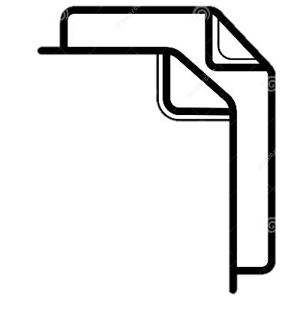









Problemas com produção de conteúdo
Melhoria do desenvolvimento e
maior velocidade de produção
+
Produção
Falhas e
inatividade
-
Monitoramento de CPU, disco rígido e Memoria RAM
Sieg Sistem
Monitoramento de CPU, disco rígido e Memoria RAM
Relatorios de atividade e desempenho

